Slide 1
На тему: «История олимпийских игр». Работу выполнила учитель физкультуры ГБОУ школы №612 Центрального района Санкт-Петербурга ПЛЕШКОВА АНАСТАСИЯ АНДРЕЕВНА.
Презентация.

Slide 2
История в Древней Греции.
В 776 году до н.э. олимпийский праздник получил общегреческое признание. Этот год явился первой летописной страницей Олимпийских игр. У древних греков была славная традиция : имена олимпийских победителей - олимпиоников - выгравировывали на мраморных колоннах, установленных вдоль берега реки Алфей. Благодаря этой традиции нам известна эта дата - 776 год до н. э. - имя первого победителя: его звали Корэб, он был поваром из Элиды.

Slide 3
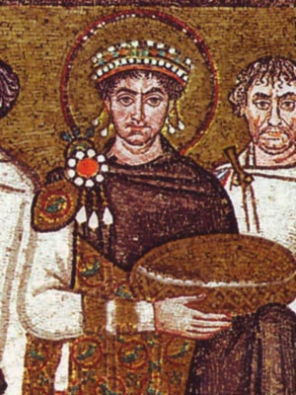
Олимпийские игры существенно потеряли своё значение с приходом римлян. После того, как христианство стало официальной религией, игры стали рассматриваться как проявление язычества, и в 394 году н. э. они были запрещены императором Феодосием I.
Феодосий I

Slide 4
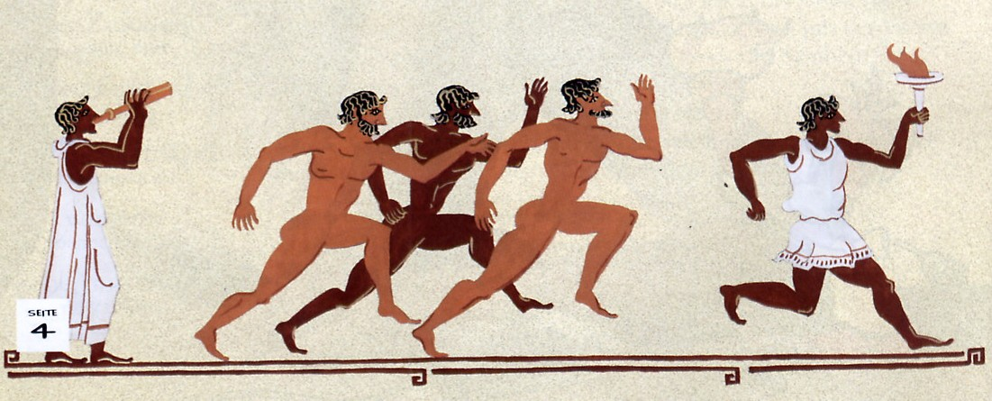
Поначалу в Играх участвовали атлеты лишь двух городов Элиды - Элиса и Писы. Но очень скоро популярность Игр , становится такой, что все греческий государства начинают принимать в них участие.

Slide 5
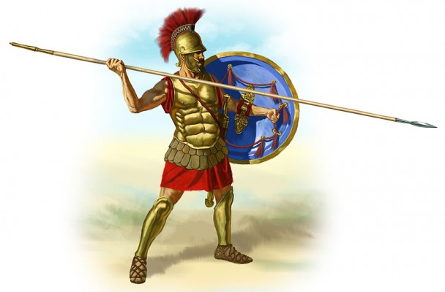
В течение всех Олимпийских игр, а продолжительность их все увеличивалась, наступало перемирие для всех воюющих армий. Воины, еще вчера непримиримые враги, откладывали в сторону оружие и со всех концов Греции направлялись в Олимпию.
Древнегреческий
воин.

Slide 6
Возрождение Олимпийских Игр
Олимпийская идея и после запрета античных состязаний не исчезла насовсем. Например, в Англии в течение XVII века неоднократно проводились «олимпийские» соревнования и состязания. Позже похожие соревнования организовывались во Франции и Греции. Тем не менее, это были небольшие мероприятия, носившие, в лучшем случае, региональный характер. Первыми настоящими предшественниками современных Олимпийских игр являются «Олимпии», которые проводились регулярно в период 1859—1888 годов. Идея возрождения Олимпийских игр в Греции принадлежала поэту Панайотису Суцосу, воплотил её в жизнь общественный деятель Евангелис Заппас.

Slide 7
На конгрессе, проведённом 16-23 июня 1894 года в Сорбонне (Парижский университет), он представил свои мысли и идеи международной публике. В последний день конгресса было принято решение о том, что первые Олимпийские Игры современности должны состояться в 1896 году в Афинах, в стране-родоначальнице Игр — Греции. Чтобы организовать проведение Игр, был основан Международный олимпийский комитет (МОК). Первым президентом Комитета стал грек Деметриус Викелас, который был президентом до окончания I Олимпийских Игр 1896 года. Генеральным секретарём стал барон Пьер де Кубертен.

Slide 8
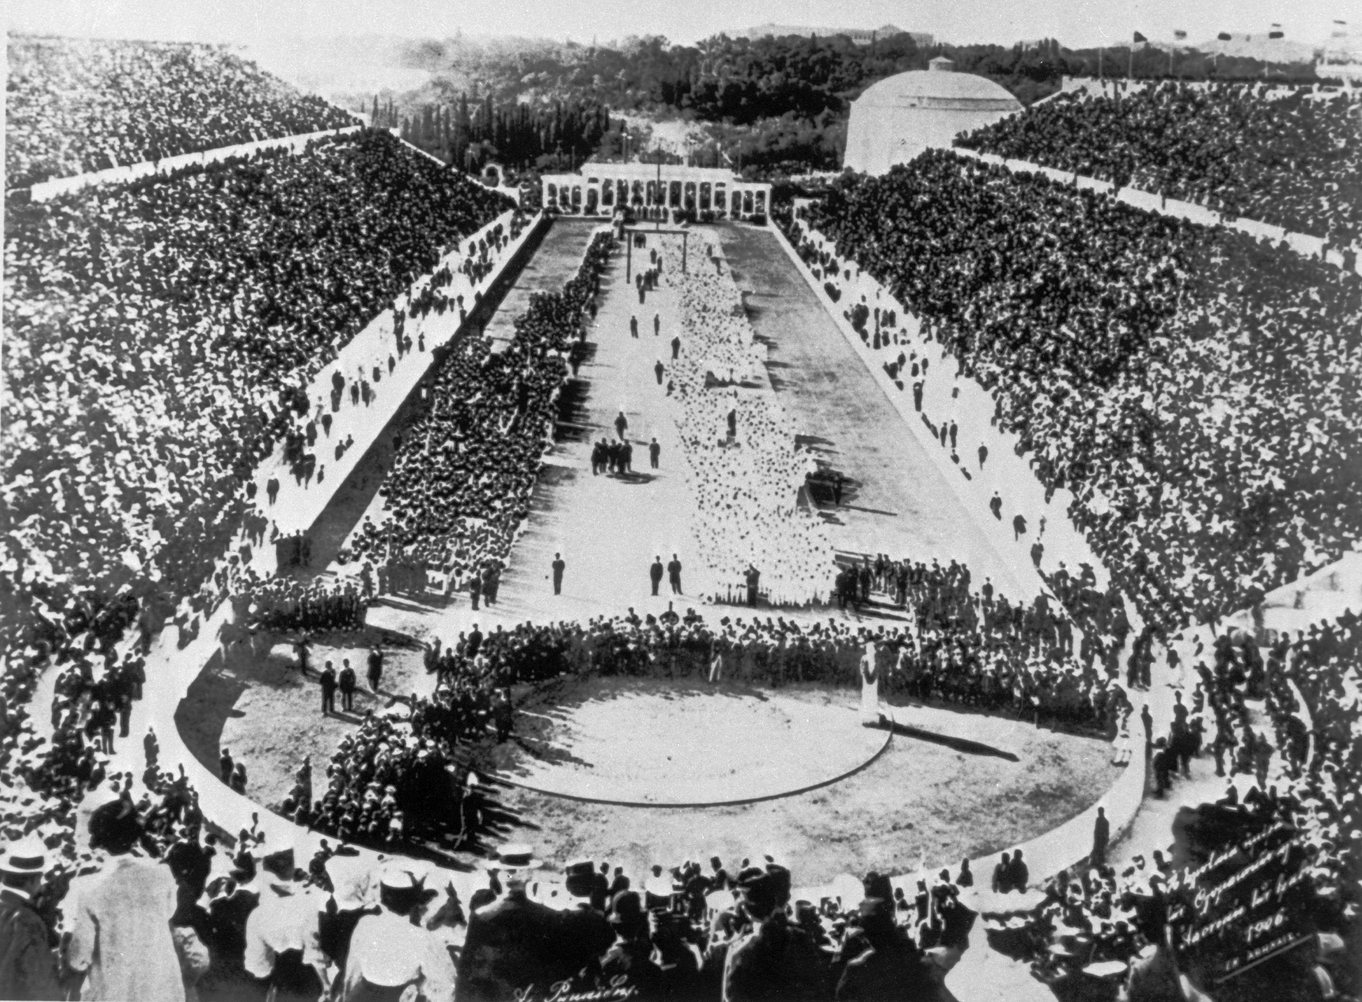
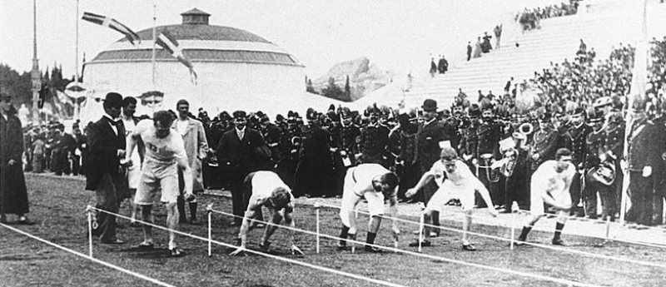
Олимпийские Игры 1896 года
.

Slide 9
Первые Игры современности прошли с большим успехом. Несмотря на то, что участие в Играх приняли всего 241 атлет (14 стран), Игры стали крупнейшим спортивным событием, прошедшим когда-либо со времён Древней Греции. Греческие официальные лица были так довольны, что выдвинули предложение о «вечном» проведении Игр Олимпиады на их родине, в Греции. Но МОК ввёл ротацию между разными государствами, чтобы каждые 4 года Игры меняли место проведения.

